Slide 1
Como aplicar leis da lógica
Matemática Discreta
Pressione F5 e leia esses slides em tela cheia.
Existem animações nesses slides que são visíveis apenas em tela cheia.

Slide 2

Aplicação das Leis
Equação 16:
Ela diz que: “negar (alguma coisa E outra)” é o mesmo que “(negar alguma coisa) OU (negar outra)”.
$$¬\left(p⋀q\right)≡¬p ⋁¬q$$
Notes:
2

Slide 3
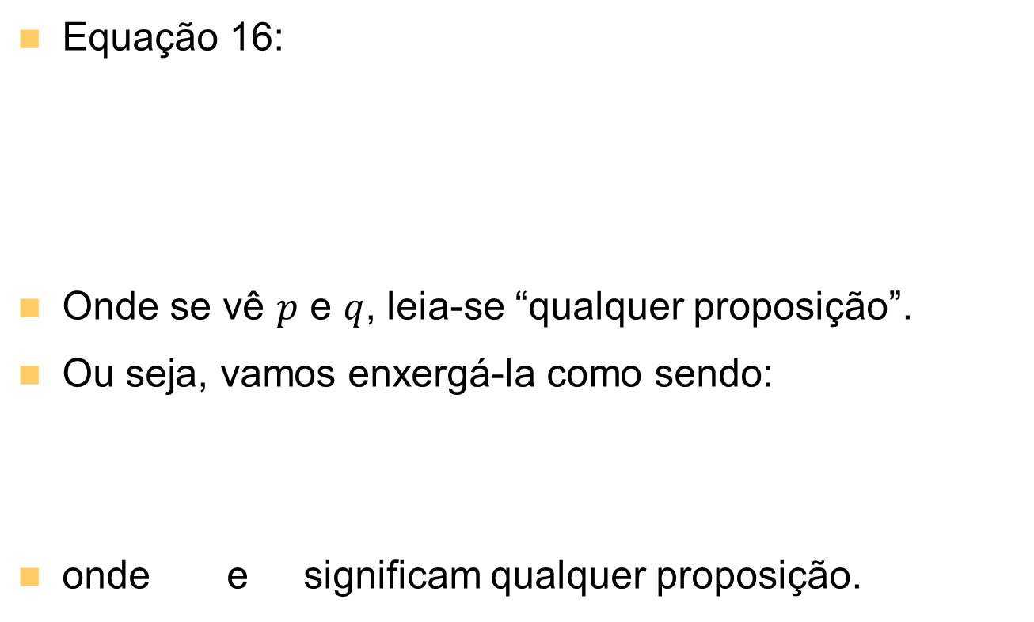
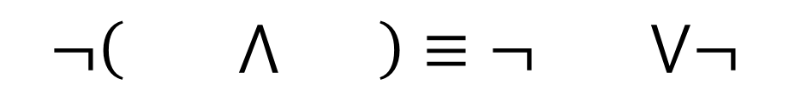
Aplicação das Leis
Equação 16:
Onde se vê $p$ e $q$, leia-se “qualquer proposição”.
Ou seja, vamos enxergá-la como sendo:
onde e significam qualquer proposição.
$$¬\left(p⋀q\right)≡¬p ⋁¬q$$
$$¬\left( ⋀ \right)≡¬ ⋁¬$$
Notes:
3

Slide 4
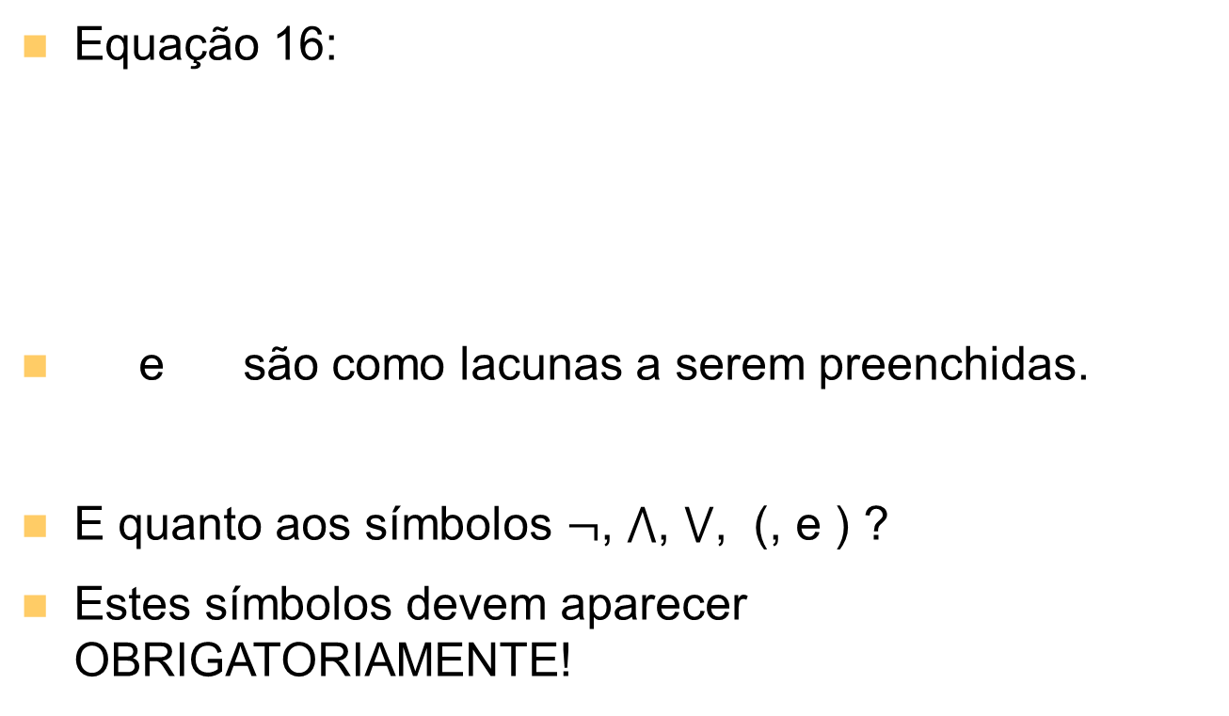
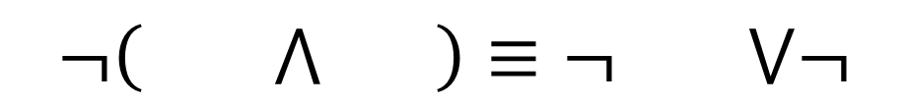
Aplicação das Leis
Equação 16:
e são como lacunas a serem preenchidas.
E quanto aos símbolos $¬$, $⋀$, $⋁$, (, e ) ?
Estes símbolos devem aparecer OBRIGATORIAMENTE!
$$¬\left( ⋀ \right)≡¬ ⋁¬$$
Notes:
4

Slide 5


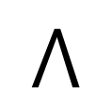


Aplicação das Leis
Equação 16:
Exemplo: posso aplicar a Equação 16 a
Sim! Veja:
$$¬\left( ⋀ \right)≡¬ ⋁¬$$
$$¬$$
(
$$r$$
$$⋀$$
$$s$$
$$)$$
Notes:
5

Slide 6

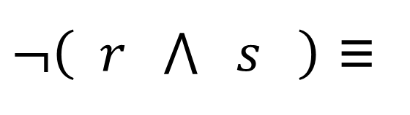




Aplicação das Leis
Equação 16:
Agora que temos um casamento de padrão perfeito, qual seria o resultado da transformação?
$¬\left( r ⋀ s \right)$ ≡
$$¬$$
$$r$$
$$¬$$
$$s$$
$$⋁$$
Notes:
6

Slide 7

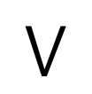


Aplicação das Leis
Equação 16:
Exemplo: posso aplicar a Equação 16 a
Sim! Veja:
$$¬\left( ⋀ \right)≡¬ ⋁¬$$
$$¬$$
$$t$$
$$⋁$$
$$¬$$
$$k$$
Notes:
7

Slide 8







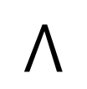
Aplicação das Leis
Equação 16:
Agora que temos um casamento de padrão perfeito, qual seria o resultado da transformação?
$$¬$$
$$($$
$$⋀$$
$$k$$
$$)$$
≡
$$¬$$
$$t$$
$$¬$$
$$k$$
$$t$$
$$⋁$$
Notes:
8

Slide 9





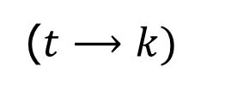

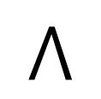




Aplicação das Leis
Equação 16:
Exemplo: posso aplicar a Equação 16 a
Sim! Veja:
$$¬$$
$$($$
$$⋀$$
$$)$$
≡
$$¬$$
$$¬$$
$$⋁$$
$$¬$$
(
$$⋀$$
$$)$$
$$(q⋁p)$$
($t⟶k)$
Notes:
9

Slide 10
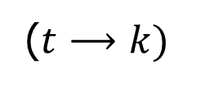


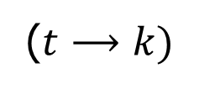
Aplicação das Leis
Equação 16:
Agora que temos um casamento de padrão perfeito, qual seria o resultado da transformação?
$$¬$$
$$($$
$$(q⋁p)$$
$$⋀$$
$$)$$
≡
$$¬$$
($t⟶k)$
$$¬$$
$$(q⋁p)$$
$$⋁$$
($t⟶k)$
Notes:
10

Slide 11






Aplicação das Leis
Equação 16:
Exemplo: posso aplicar a Equação 16 a
Sim! Veja:
$$¬$$
$$($$
$$⋀$$
$$)$$
≡
$$¬$$
$$¬$$
$$⋁$$
$$¬$$
$$¬$$
$$(¬p)$$
$$⋁$$
($¬(¬\left(¬k\right)))$
Notes:
11

Slide 12




Aplicação das Leis
Equação 16:
Agora que temos um casamento de padrão perfeito, qual seria o resultado da transformação?
$$¬$$
$$($$
$$(¬p)$$
$$⋀$$
$$)$$
≡
$$¬$$
$$¬$$
$$(¬p)$$
$$⋁$$
($¬(¬\left(¬q\right)))$
$$\text{(}¬(¬\left(¬q\right)))$$
Notes:
12

Slide 13
Aplicação das Leis
Equação 16:
Exemplo: posso aplicar a Equação 16 a
Sim! Veja:
$$¬$$
$$($$
$$⋀$$
$$)$$
≡
$$¬$$
$$¬$$
$$⋁$$
$$¬$$
(
$$⋀$$
$$)$$
$$(¬p)$$
($t⟶k)$
Notes:
13

Slide 14
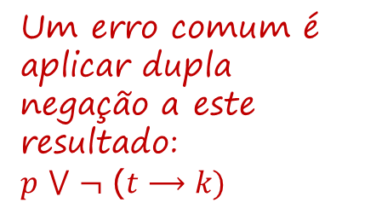
Aplicação das Leis
Equação 16:
Agora que temos um casamento de padrão perfeito, qual seria o resultado da transformação?
$$¬$$
$$($$
$$(¬p)$$
$$⋀$$
$$)$$
≡
$$¬$$
($t⟶k)$
$$¬$$
$$(¬p)$$
$$⋁$$
($t⟶k)$
Um erro comum é aplicar dupla negação a este resultado:
$p$ $⋁$ $¬$ ($t⟶k)$
ERRADO
Dupla negação é outro passo de prova.
Notes:
14

Slide 15


Aplicação das Leis
Equação 16:
Exemplo: posso aplicar a Equação 16 a
Sim! Veja:
$$¬$$
$$($$
$$⋀$$
$$)$$
≡
$$¬$$
$$¬$$
$$⋁$$
$$¬$$
(
$$⋀$$
$$)$$
$$k$$
$$k$$
Notes:
15

Slide 16



Aplicação das Leis
Equação 16:
Agora que temos um casamento de padrão perfeito, qual seria o resultado da transformação?
$$¬$$
$$($$
$$k$$
$$⋀$$
$$)$$
≡
$$¬$$
k
$$¬$$
$$k$$
$$⋁$$
$$k$$
O fato de e serem ambos K não é um problema. e podem ser iguais.
Notes:
16

Slide 17
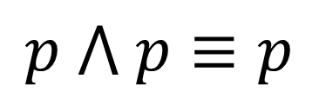


Aplicação das Leis
Equação 8:
Exemplo: posso aplicar a Equação 8 a
Sim! Veja:
$$p ⋀ p≡p$$
$$⋀$$
≡
$$⋀$$
$$k$$
$$k$$
Notes:
17

Slide 18

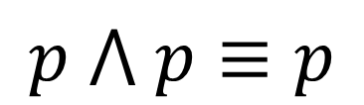
Aplicação das Leis
Equação 8:
Agora que temos um casamento de padrão perfeito, qual seria o resultado da transformação?
$$p ⋀ p≡p$$
$$k$$
$$⋀$$
k
≡
$$k$$
Notes:
18

Slide 19


Aplicação das Leis
Equação 8:
Exemplo: posso aplicar a Equação 8 a
Sim! Veja:
$$p ⋀ p≡p$$
$$⋀$$
≡
$$⋀$$
$$\text{(}t⟶k)$$
$$\text{(}t⟶k)$$
Notes:
19

Slide 20



Aplicação das Leis
Equação 8:
Agora que temos um casamento de padrão perfeito, qual seria o resultado da transformação?
$$p ⋀ p≡p$$
$$\text{(}t⟶k)$$
$$⋀$$
$$\text{(}t⟶k)$$
≡
$$\text{(}t⟶k)$$
Notes:
20

Slide 21
Aplicação das Leis
Equação 8:
Exemplo: posso aplicar a Equação 8
no lado esquerdo?
NÃO do lado esquerdo! Veja:
$$p ⋀ p≡p$$
O pode ser qualquer expressão, mas uma vez definido que expressão ela será, tem que haver total consistência em toda a equação. Neste exemplo, assume 2 possíveis valores, o que está incorreto.
$$⋀$$
≡
$$⋀$$
$$(q⋁p)$$
($t⟶k)$
Notes:
21

Slide 22


Aplicação das Leis
Equação 8:
Exemplo: posso aplicar a Equação 8 (pela direita) a
SIM! Veja:
$$p ⋀ p≡p$$
$$\left(q⋁p\right)⋀\left(t⟶k\right)$$
$$⋀$$
$$\left(q⋁p\right)⋀\left(t⟶k\right)$$
≡
$$⋀$$
$$(q⋁p)$$
($t⟶k)$
Notes:
22

Slide 23



Aplicação das Leis
Equação 8:
Agora que temos um casamento de padrão perfeito, qual seria o resultado da transformação?
$$p ⋀ p≡p$$
$$\left(q⋁p\right)⋀\left(t⟶k\right)$$
$$⋀$$
$$\left(q⋁p\right)⋀\left(t⟶k\right)$$
≡
$$\left(q⋁p\right)⋀\left(t⟶k\right)$$
Notes:
23

Slide 24
Aplicação das Leis
Equação 16:
Exemplo: posso aplicar a Equação 16 a
NÃO! Veja:
$$¬$$
$$($$
$$⋀$$
$$)$$
≡
$$¬$$
$$¬$$
$$⋁$$
(
$$⋀$$
$$)$$
$$(q⋁p)$$
($t⟶k)$
Notes:
24

Slide 25

Aplicação das Leis
Equação 16:
Exemplo: posso aplicar a Equação 16 a
NÃO! Veja:
$$¬$$
$$($$
$$⋀$$
$$)$$
≡
$$¬$$
$$¬$$
$$⋁$$
$$¬$$
(
$$⋁$$
$$)$$
$$(q⋁p)$$
($t⟶k)$
Notes:
25

Slide 26
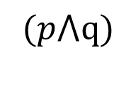
Aplicação das Leis
Equação 16:
Exemplo: posso aplicar a Equação 16 a
NÃO! Veja:
$$¬$$
$$($$
$$⋀$$
$$)$$
≡
$$¬$$
$$¬$$
$$⋁$$
$$¬$$
$(p⋀q)$)
$$⋁$$
($¬(¬\left(¬k\right)))$
Notes:
26

Slide 27

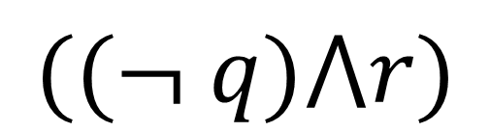

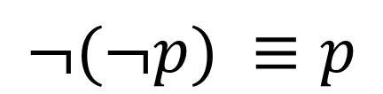


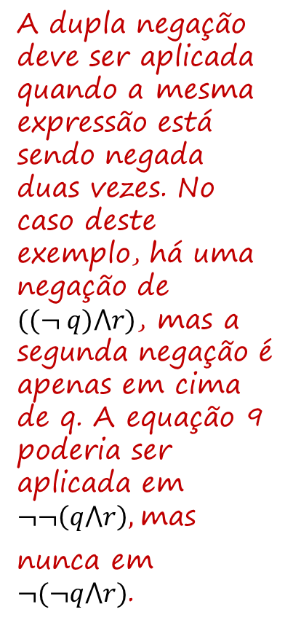
Aplicação das Leis
A dupla negação deve ser aplicada quando a mesma expressão está sendo negada duas vezes. No caso deste exemplo, há uma negação de $((¬ q)⋀r)$, mas a segunda negação é apenas em cima de q. A equação 9 poderia ser aplicada em $¬¬\left(q⋀r\right),$mas nunca em $¬(¬q⋀r)$.
$$¬(¬p) ≡p$$
Equação 9:
Exemplo: posso aplicar a Equação 9 a
NÃO! Veja:
$$¬$$
$$( ¬$$
$$)$$
≡
$$¬$$
$$((¬ q)⋀r)$$
Notes:
27

Slide 28
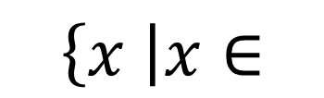
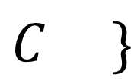
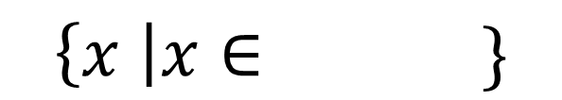
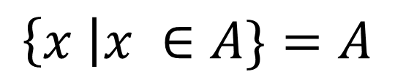
Aplicação das Leis
$$\left\{x \right|x ∈A\}=A$$
Equação 47:
Exemplo: posso aplicar a Equação 47 a
SIM! Veja:
$$\left\{x \right|x∈ \}$$
=
$$\left\{x \right|x∈$$
$$C \}$$
Notes:
28

Slide 29

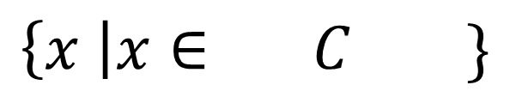
Aplicação das Leis
$$\left\{x \right|x ∈A\}=A$$
Equação 47:
Agora que temos um casamento de padrão perfeito, qual seria o resultado da transformação?
$$\left\{x \right|x∈ C \}$$
=
$$C$$
Notes:
29

Slide 30
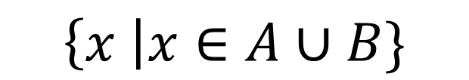
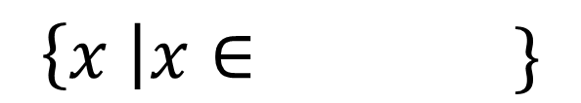
Aplicação das Leis
$$\left\{x \right|x ∈A\}=A$$
Equação 47:
Exemplo: posso aplicar a Equação 47 a
SIM! Veja:
$$\left\{x \right|x∈ \}$$
=
$$\left\{x \right|x∈A∪B\}$$
Notes:
30

Slide 31

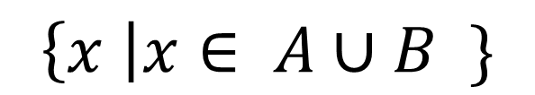
Aplicação das Leis
$$\left\{x \right|x ∈A\}=A$$
Equação 47:
Agora que temos um casamento de padrão perfeito, qual seria o resultado da transformação?
$$\left\{x \right|x∈ A∪B \}$$
=
A$∪B$
Notes:
31

Slide 32

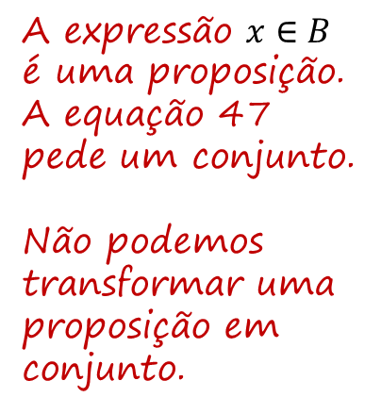
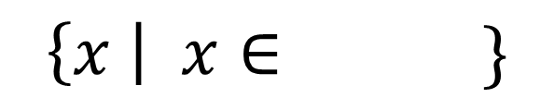
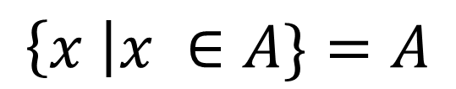
Aplicação das Leis
$$\left\{x \right|x ∈A\}=A$$
Equação 47:
Exemplo: posso aplicar a Equação 47 a
NÃO! Veja:
$$\left\{x \right| x∈ \}$$
=
A expressão $x∈B$
é uma proposição. A equação 47 pede um conjunto.
Não podemos transformar uma proposição em conjunto.
$$x∈ B$$
Notes:
32

Slide 33
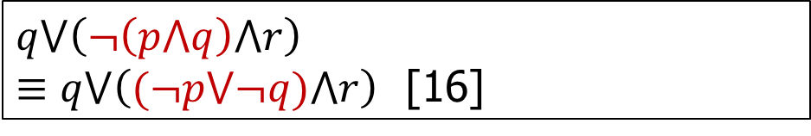
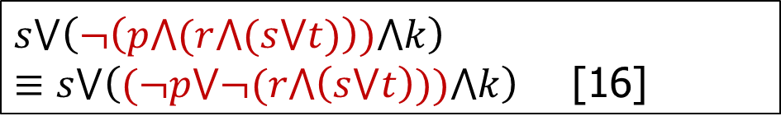
Aplicação das Leis
Podemos aplicar as leis da lógica a qualquer trecho de uma expressão
Por exemplo, podemos aplicar a Equação 16 (De Morgan) aos trechos em vermelho
$$q⋁\left(¬\left(p⋀q\right)⋀r\right)$$
$≡q⋁\left((¬p⋁¬q)⋀r\right)$ [16]
$s⋁\left(¬\left(p⋀(r⋀(s⋁t)\right))⋀k\right)$
$≡s⋁\left((¬p⋁¬(r⋀\left(s⋁t\right)))⋀k\right)$ [16]
Notes:
33

Slide 34
Como aplicar leis da lógica
Matemática Discreta

